Slide 1
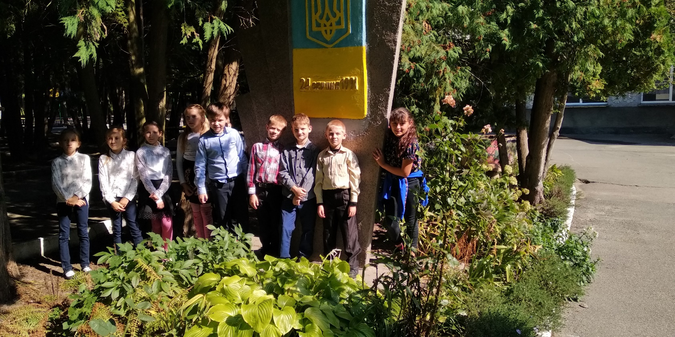
Пишаюся тобою, рідний краю
Керівник проєкту Н. Г. Токар
Колективна робота учнів 9-А класу
КОМУНАЛЬНИЙ ЗАКЛАД ”ЗОЛОТОНІСЬКА САНАТОРНА ШКОЛА ЧЕРКАСЬКОЇ ОБЛАСНОЇ РАДИ ”

Slide 2
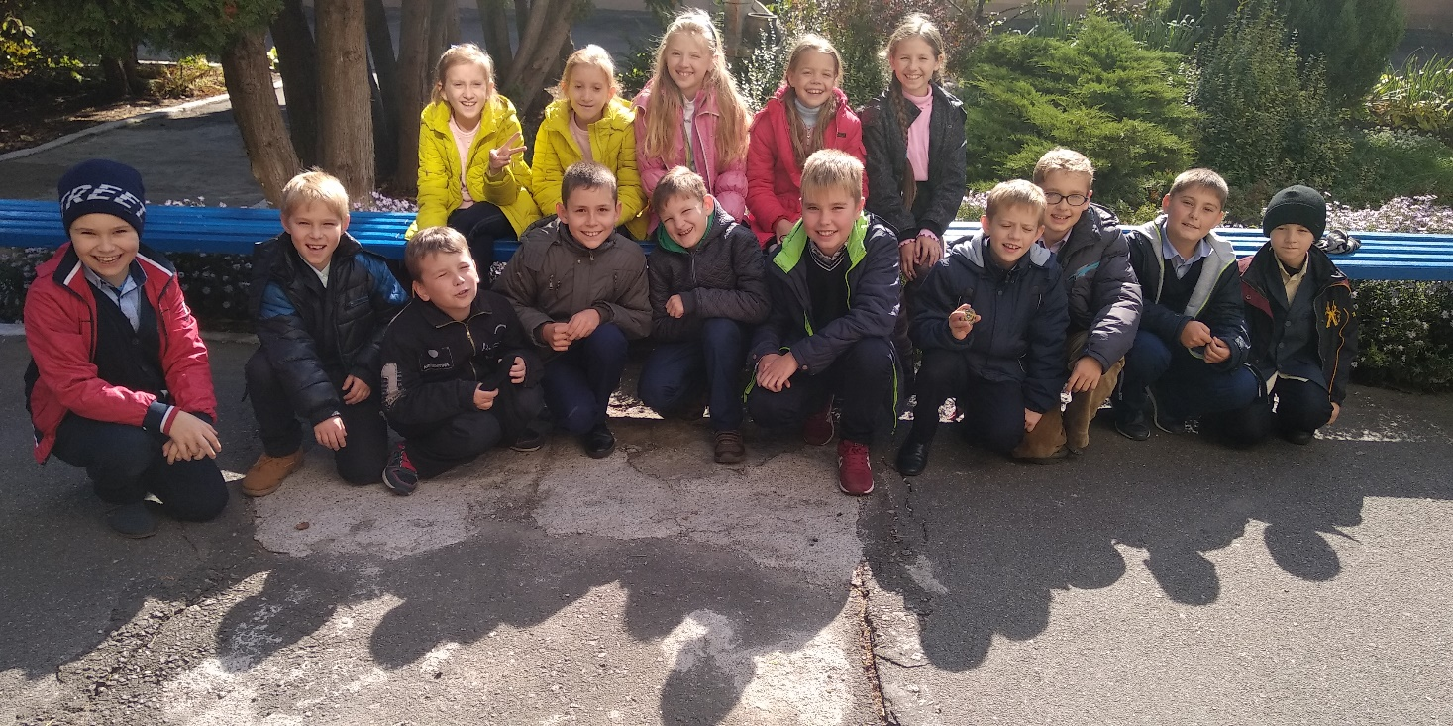
Мета: виховання любові до рідного краю, свого народу, шанобливе ставлення до його культури.

Slide 3
Дидактичні завдання проєкту: Освітні: – оволодіння учасниками проєкту новими знаннями; – формування мовної культури; – сприяти активації пошуково-дослідницької роботи. Розвиваючі: – удосконалення вмінь роботи з інформацією та медіа ресурсами; – розвиток пам’яті, уяви, аналітичного мислення; – розвиток творчих та пізнавальних здібностей; Виховні: – виховання позитивного ставлення до національних і загальнолюдських цінностей; – виховання шанобливого ставлення до культури, історії своєї нації, рідного краю; – виховання патріотичних почуттів, гордості за свою державу; – виховання громадянина, патріота, гуманіста.

Slide 4
Очікувані результати: – поповнити скарбничку знань дітей новими та цікавими фактами; – більше дізнатися про свою державу; – прищеплювати навички пошуково-дослідницької краєзнавчої роботи; – виховувати культурно розвинену особистість.

Slide 5
Рідний край... Що таке рідний край? Як його знайти? Яку роль рідний край відіграє у житті людини? На це питання у кожної людини своя відповідь. Для одного рідний край – це його країна, для іншого – це місце, де він народився. Наповнення цього слова залежить і від людини загалом, і від епохи, в яку народився і в якій відбулося усвідомлення себе в контексті країни.

Slide 6
„... Буває, часом сліпну від краси. Сміюсь, не тямлю,- що воно за диво, Оці степи, це небо, ці ліси - Усе так гарно, чисто, незрадливо, - Усе як є – дорога, явори… Така краса висока і нетлінна, Що хоч спинись і з Богом говори… Усе моє – все зветься Україна… Ліна Костенко

Slide 7
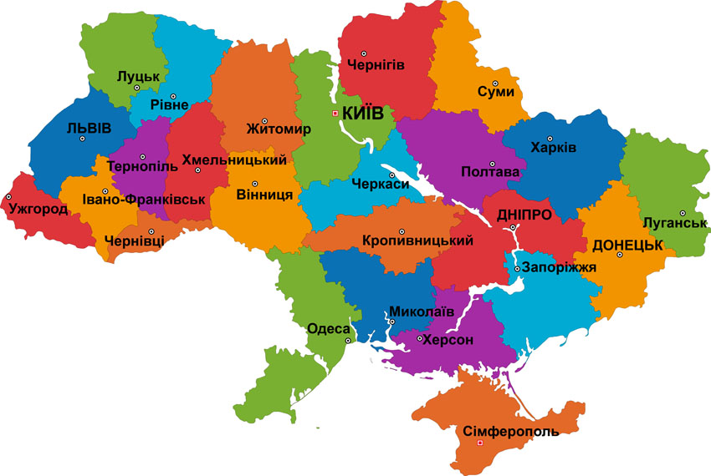
У всьому світі кожен зна: Є батьківщина лиш одна. І в нас вона одна - єдина - Це наша славна Україна. Про Україну, рідний край, Ти завжди, завжди пам'ятай!

Slide 8
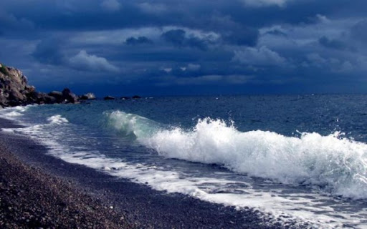
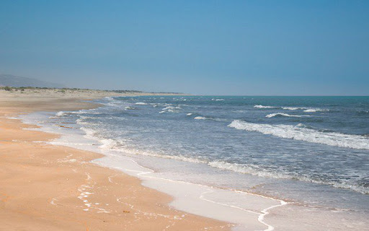
Не усім країнам пощастило мати вихід до моря. Україна ж має їх аж два! Містичне, без життя на глибині Чорне море та багате рослинними та тваринними організмами Азовське. За кількістю риби на одиницю площі Азовське море в 6,5 разів перевищує Каспійське, в 40 разів – Чорне та в 160 разів – Середземне море.
Чорне
Азовське

Slide 9
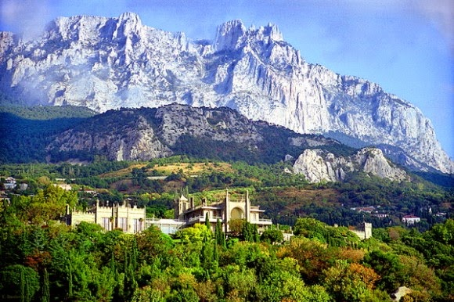
В Україні дуже різноманітний рел’єф. І нам пощастило, що на території України є гори. Прекрасні Карпати та дивовижні Кримські гори.

Slide 10
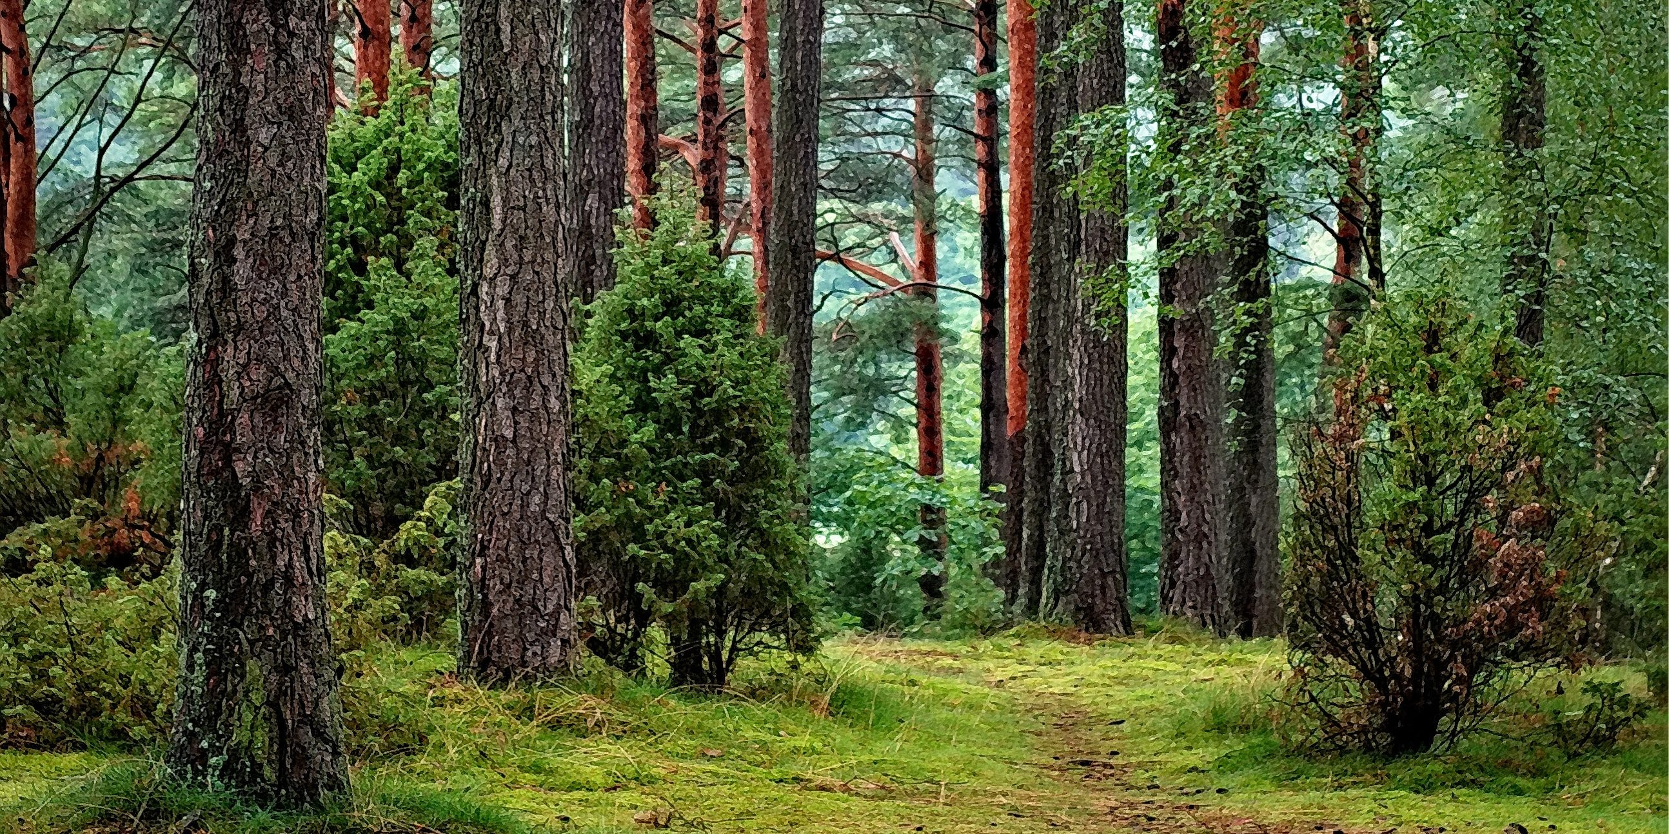
Майже 16 % території України вкриті лісами. Загальна площа – понад 10 млн. га. За біорізноманіттям наші ліси посідають одне з перших місць у Європі.

Slide 11
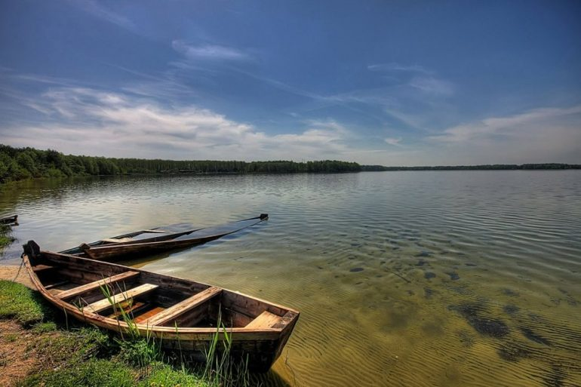
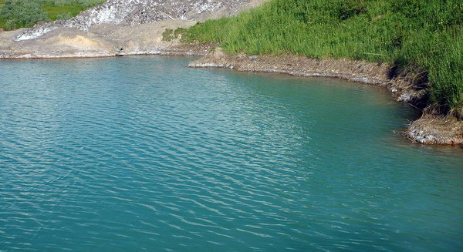
Якщо порахувати великі і маленькі річки України разом – виходить 63 тисячі! Загальна довжина річок і потічків – понад 206 тис. км. З них - 93% завдовжки менше 10 км; річок завдовжки понад 10 км налічується 3219, а їхня загальна довжина становить близько 74 тис. км. Ще в Україні багато мальовничих озер! Близько 20 тисяч, з них сім тисяч – площею більше 10 га. Найбільше озеро – Ялпуг (на Одещині), а найглибше – Світязь (одне з Шацьких озер).
Ялпуг
Світязь

Slide 12
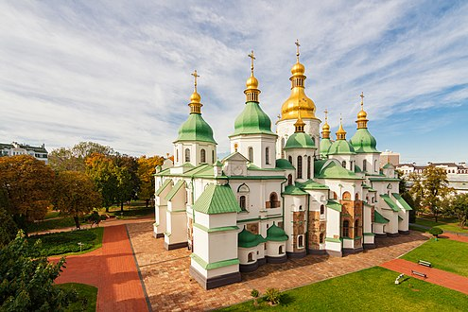
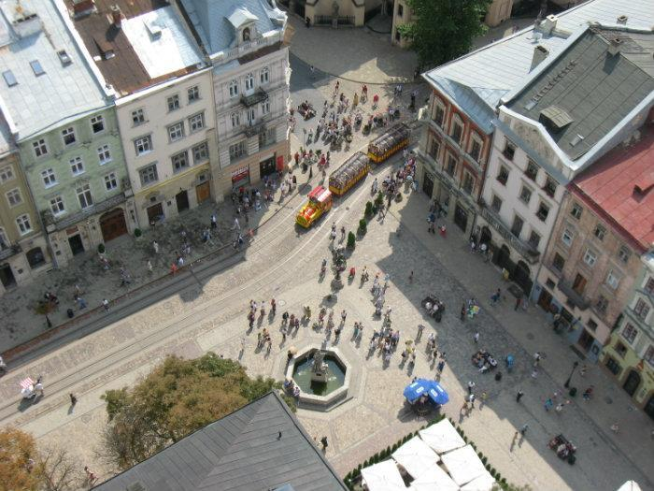
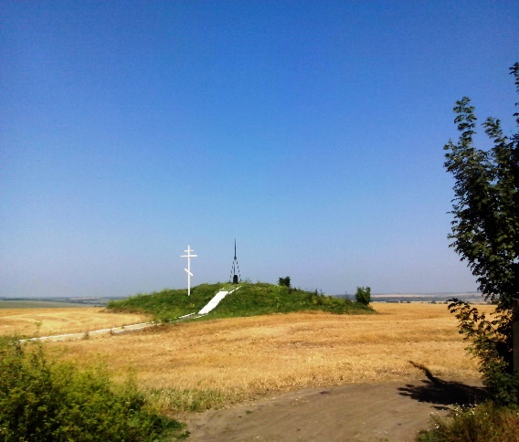
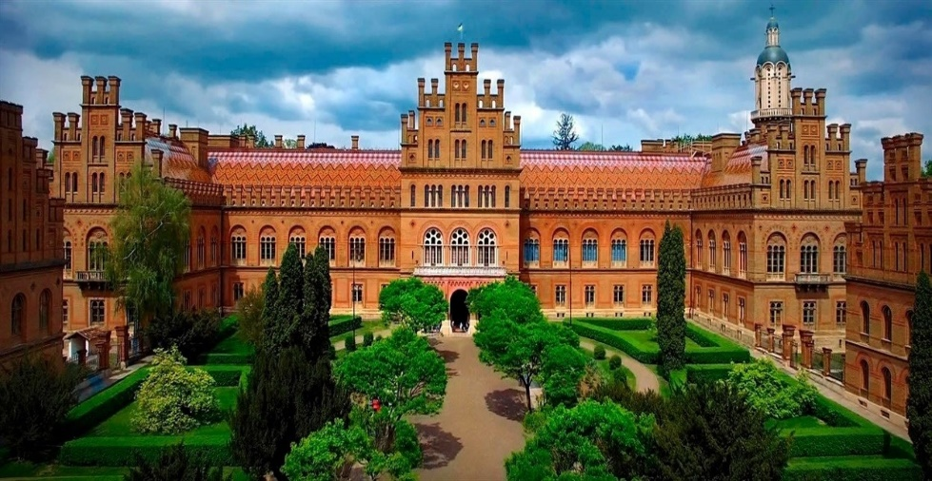
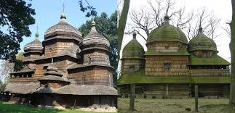
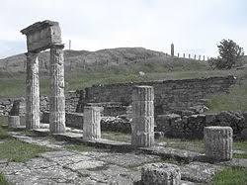
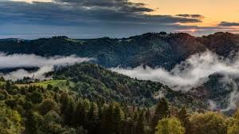
В Україні є на що подивитись. І так вважають не лише українці. Сім об’єктів з України входять до списку світової спадщини ЮНЕСКО. А це близько 0,65% від загальної кількості об’єктів світової спадщини у світі. Зважаючи на розміри світу, не так вже й мало! З них шість є культурними об’єктами та один – природнім. Також чимало архітектурних споруд України є у списку, який пропонують включити до світової спадщини. А значить, їх цінують у світі!
Собор Святої Софії (м. Київ), внесено з 1990р.
Ансамбль історичного центру (м. Львів), внесено з 1998р.
Геодезична дуга Стрýве на Хмельниччині, внесено з 2007р.
Резиденция Буковинських та Далматинських митрополитів, внесено з 2011р.
Нині будинок Чернівецького національного університету ім. Юрія Федьковича
Дерев'яні церкви Карпатського регіону України та Польщі (спільна українсько-польська номінація, 2013р.)
Стародавнє місто Херсонес Таврійський та його хора , внесено з 2013р.
Об'єкт природної спадщини ‘Букові праліси та давні ліси Карпат’, внесено з 2007р.

Slide 13
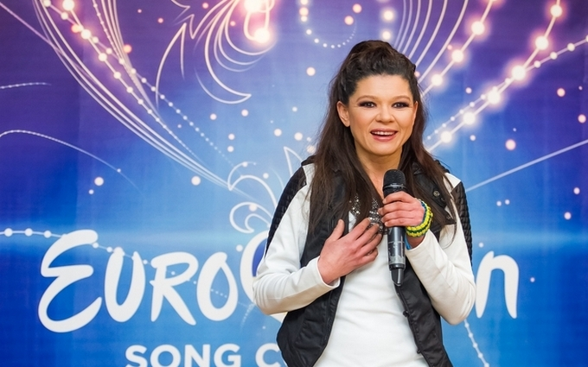
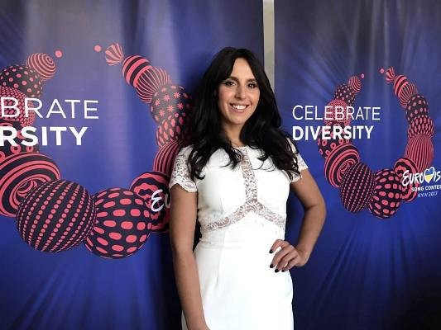
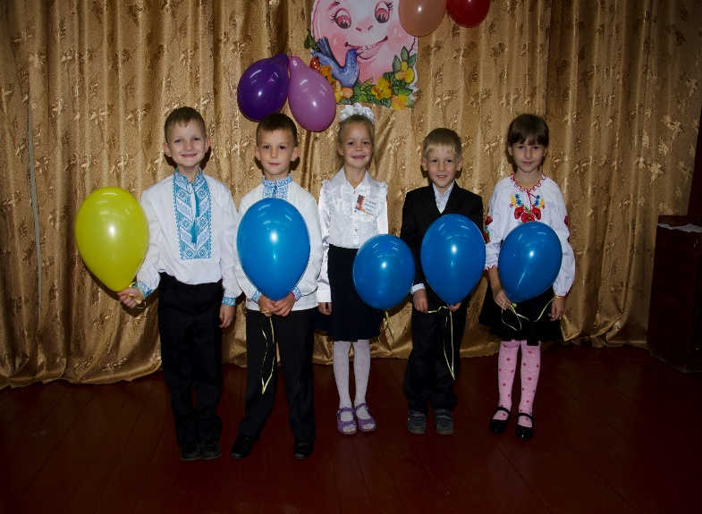
Українська пісня… вона зачаровує… А українці відомі як співочий народ. Українська музика бере початок ще з часів Київської Русі. А далі розвивається, проникає в усі жанри та дарує світові неймовірних музикантів. Представники України двічі перемагали на пісенному конкурсі «Євробачення». Руслана і Джамала своїми потужними голосами та нестримною енергією на весь світ прорекламували Україну… І в нашій школі жодне свято не обходиться без української пісні.
Руслана, 2004р.
Джамалла, 2016р.

Slide 14
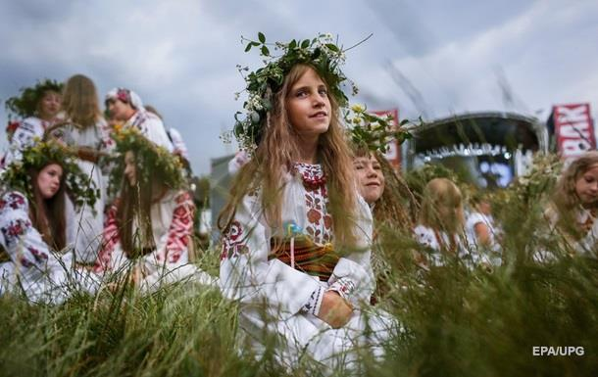
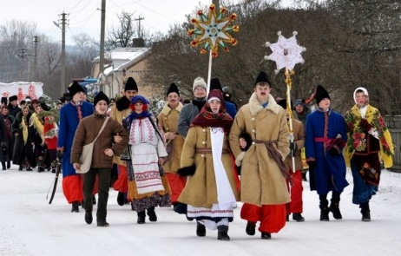
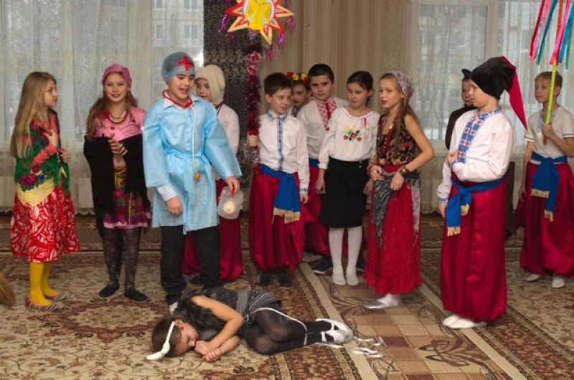
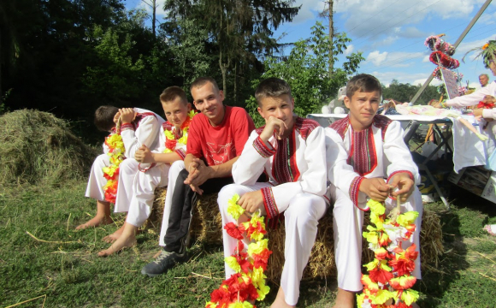
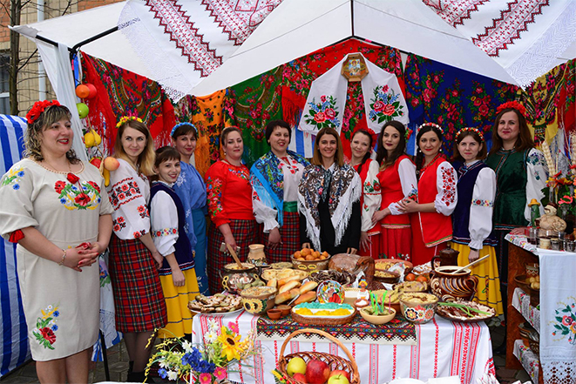
Традиції – код ідентичності народу.
У них закладені віра, бачення світу.
Багато українських традицій та обрядів ми дотримуємось і сьогодні – наприклад: колядки, щедрівки, Івана Купала та багато інших.

Slide 15
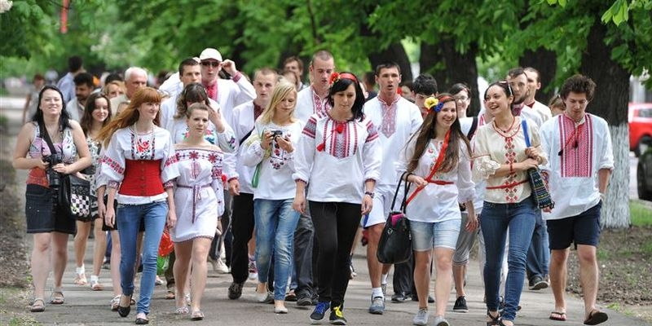
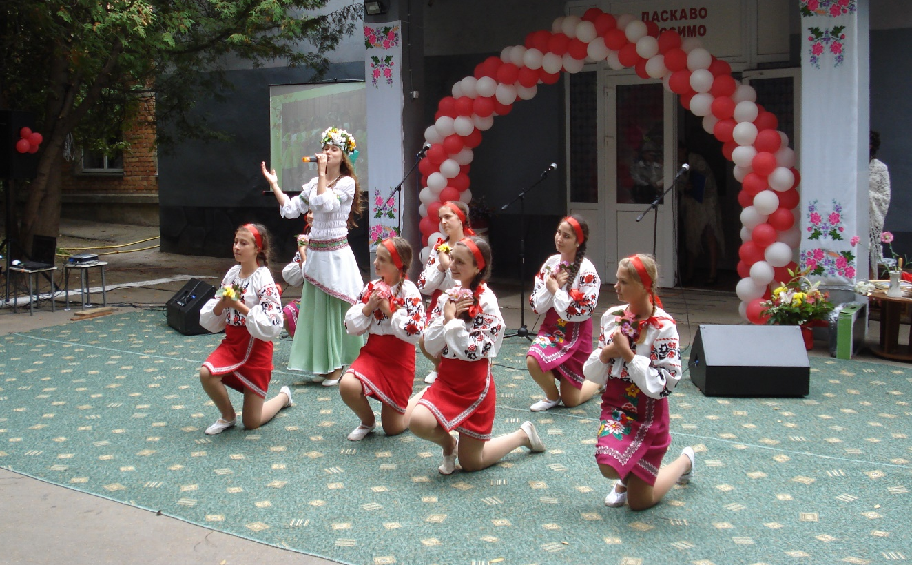
У кожному регіоні своя вишиванка. Окрема традиція – вишиваний національний одяг. Українська вишиванка – самовираження українського народу, вона є відображенням цінностей, традицій, культури та історії. Крім того, вишиванка зараз – модний у всьому свііті і тренд. Кожен регіон має свої унікальні узори, які відображають їхні звички.

Slide 16
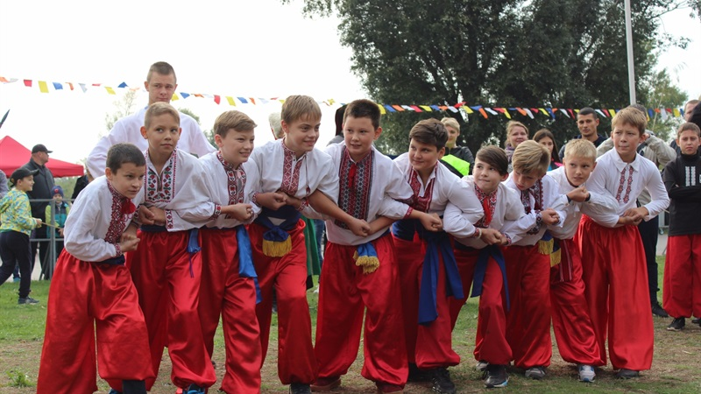
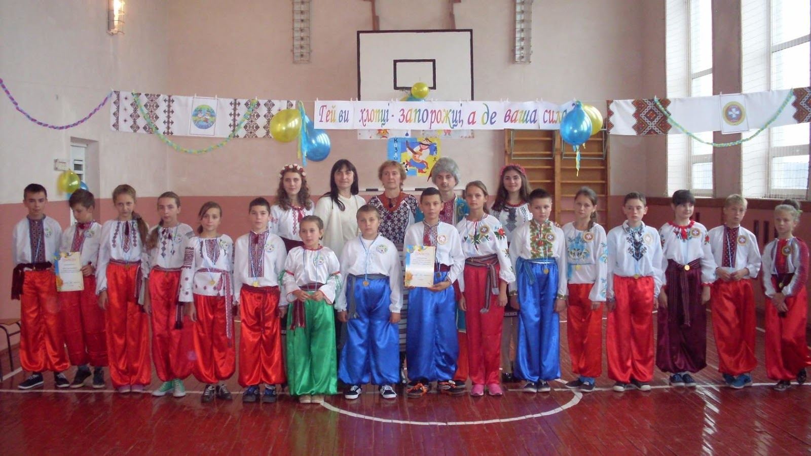
Козацький дух, нескореність, підпільна боротьба, мабуть, у крові українців. За жодних режимів українці не схиляли голову і не припиняли боротися за власну державу. Завжди знаходилися ті, що жертвували кар’єрою, здоров’ям, зрештою – життям за ідеї. Невже можна не пишатися такими предками? У нашій школі щороку проводиться родинне свято «Козацькі розваги», де хлопчики не тільки змагаються у силі, спритності та кмітливості, а й знайомляться з цікавими фактами з життя українських козаків.

Slide 17
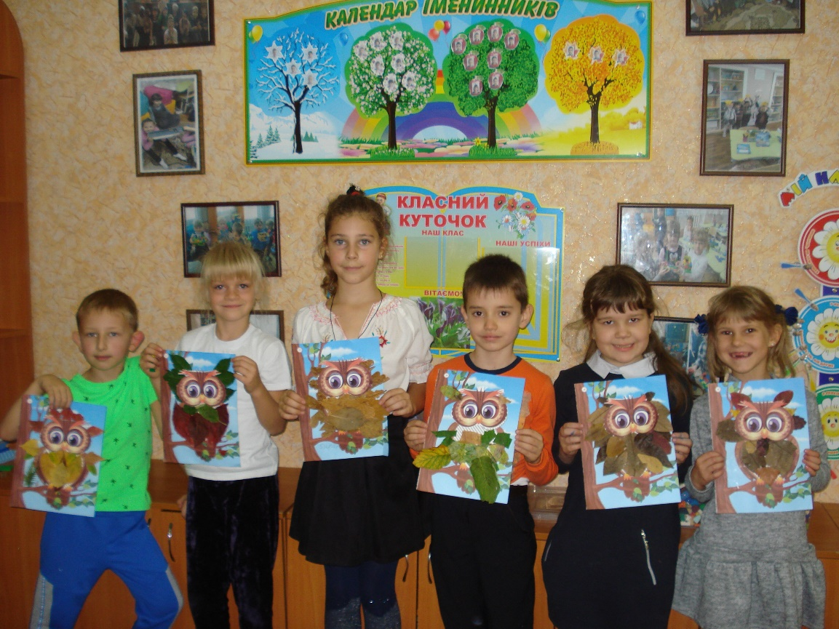
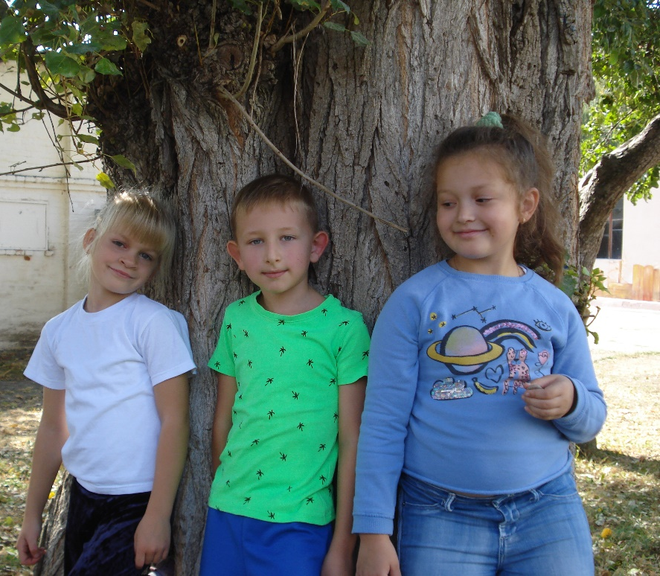
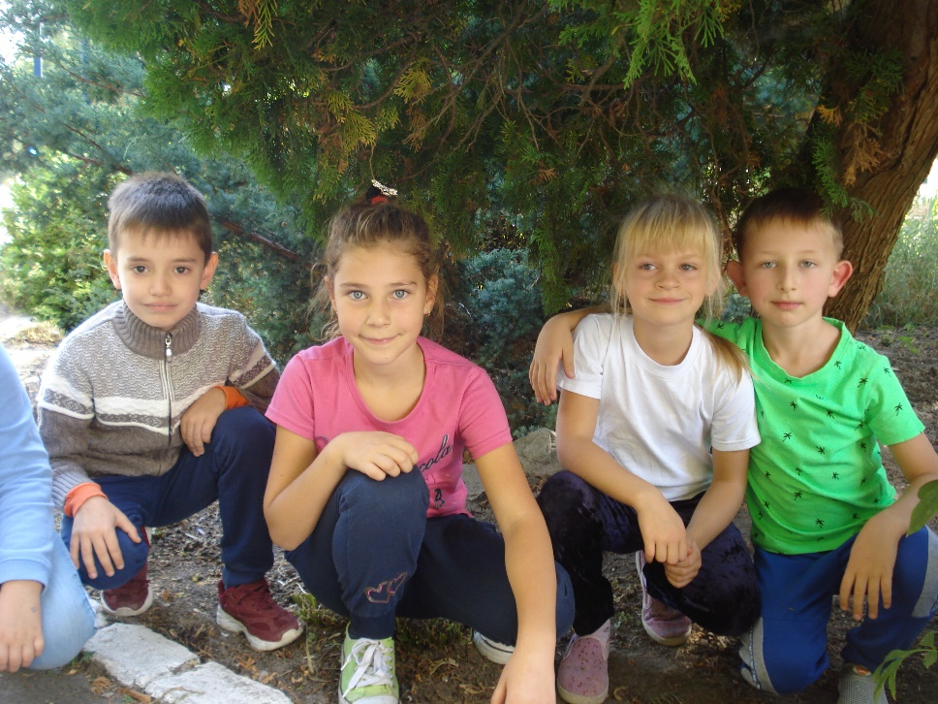
Ми переконані: кожному з нас пощастило бути частинкою неймовірної країни України. Щодня змінювати себе і змінювати країну. Ставати кращими, розумнішими, добрішими.

